Slide 1

海上保险合同
的若干法律和实务问题研究
陈雷鸣
康达（广州）律师事务所
2023年8月30日

Slide 2

海上保险合同的若干法律和实务问题研究
目录
一、承保风险：一切险和列明风险
二、保险免责条款的提示和说明义务
三、保险免责条款的范围

Slide 3
一、承保风险：一切险和列明风险
一切险：
指该保险承担由于一切外来风险导致保险标的损失。除了保险合同列明的除外责任以外，一切外来风险导致的保险标的损失均属于保险赔偿责任范围。
列明风险：
指该保险承担由于保险合同列明的承保风险导致的保险标的损失。在列明的承保风险导致保险标的发生损失，除了涉及列明保险除外责任导致的损失以外，属于保险赔偿责任范围。
非承保非除外风险
承保风险
除外风险
承保风险
除外风险

Slide 4
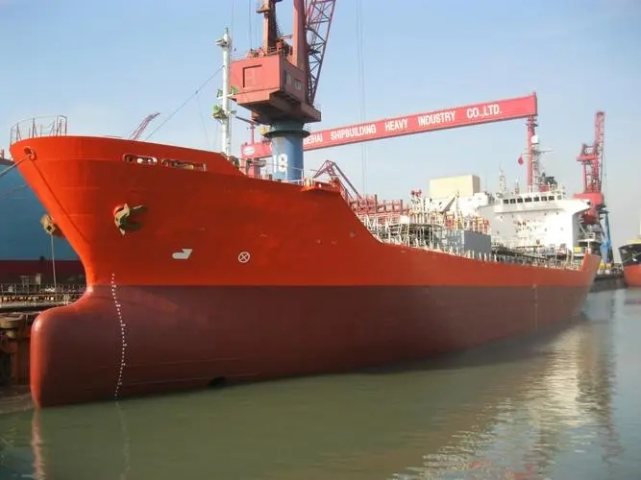
一、承保风险：一切险和列明风险
最高人民法院2015年公布的第52号指导性案例，海南丰海粮油工业有限公司与中国人民财产保险股份有限公司海南省分公司海上保险合同纠纷再审案，(2003)民四提字第5号
投保险种：人保海洋运输货物保险一切险
条款表述：一切险除包括上列平安险和水渍险的各项责任外，本保险还负责被保险货物在运输途中由于外来原因所致的全部或部分损失。
事实：1995年11月28日，丰海公司在人保公司投保了由印度尼西亚籍“哈卡”轮(HAGAAG)所运载的自印度尼西亚杜迈港至中国洋浦港的4999.85吨桶装棕榈油。丰海公司一直未能收到货物，直到1996年4月才得知，该批投保货物一部分被船东私自转卖；另一部分在船东走私至中国汕头时，被中国海警抓获并没收。双方因此成诉。

Slide 5
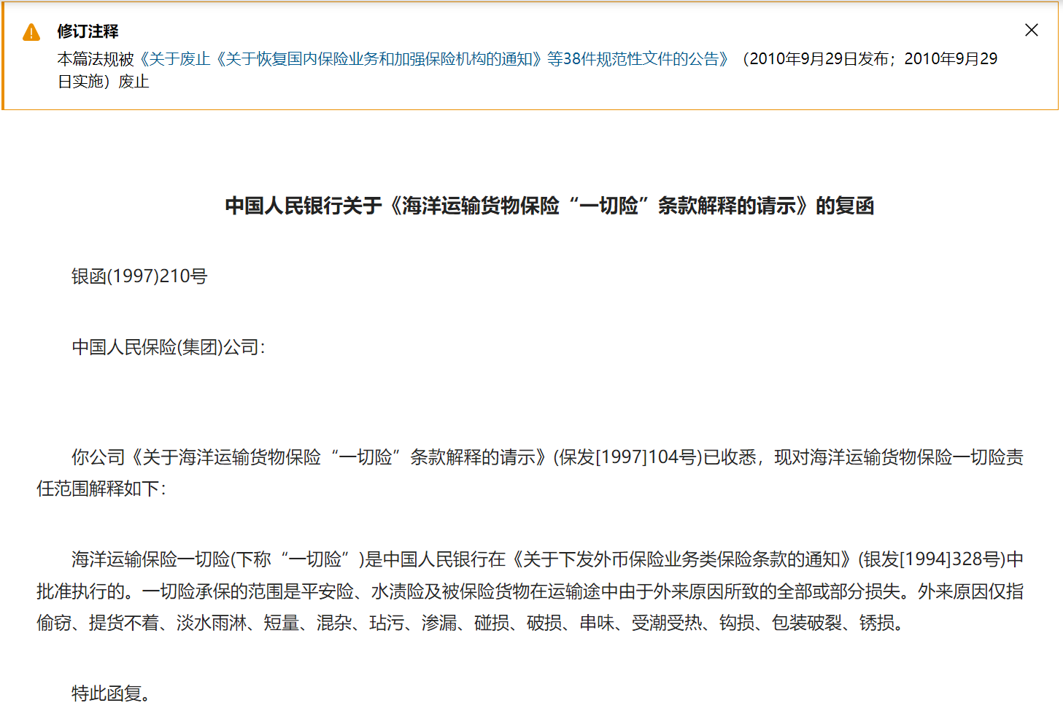
一、承保风险：一切险和列明风险
丰海公司的观点：
货物的损失原因为船东盗卖和走私，应属于海洋运输货物保险“一切险”的承保范围。
人保公司的观点：
根据保险行业惯例，海洋运输货物保险“一切险”为列明风险条款，一切险的责任范围包括平安险、水渍险和11项普通附加险 (即偷窃提货不着险、淡水雨淋险、短量险、治污险、渗漏险、碰损破碎险、串味险、受潮受热险、钩损险、包装破损险和锈损险)。

Slide 6

一、承保风险：一切险和列明风险
最高人民法院再审认为：
依本案“海洋运输货物保险条款”的规定，一切险“除包括上列平安险和水渍险的各项责任外，本保险还负责被保险货物在运输途中由于外来原因所致的全部或部分损失”。保险条款中还列明了五项保险人的除外责任条款，即：…………。从本案保险条款的规定看，除前述五项除外责任的规定外，保险人应当承担包括平安险、水渍险以及被保险货物在运输过程中由于各种外来原因所造成的损失。

Slide 7
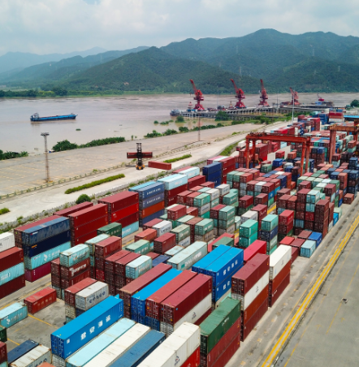
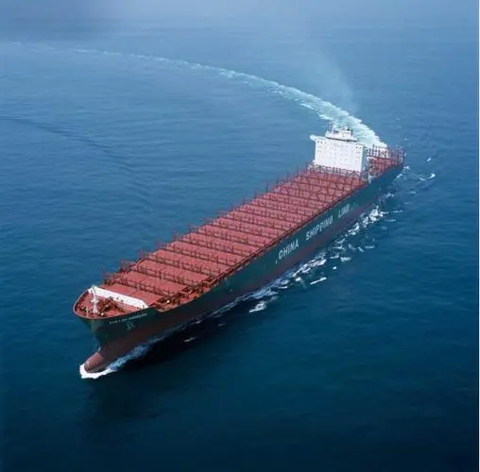
一、承保风险：一切险和列明风险
海洋运输货物保险一切险：一切险条款
除包括上列平安险和水渍险的各项责任外，本保险还负责被保险货物在运输途中由于外来原因所致的全部或部分损失。
远洋船舶保险一切险：列明风险条款
本保险承保上述原因所造成的被保险船舶的全损和部分损失以及下列责任和费用：１、碰撞责任：……；２、共同海损和救助：……；３、施救：……。

Slide 8
海上保险合同的若干法律和实务问题研究
目录
一、承保风险：一切险和列明风险
二、保险免责条款的提示和说明义务
三、保险免责条款的范围

Slide 9
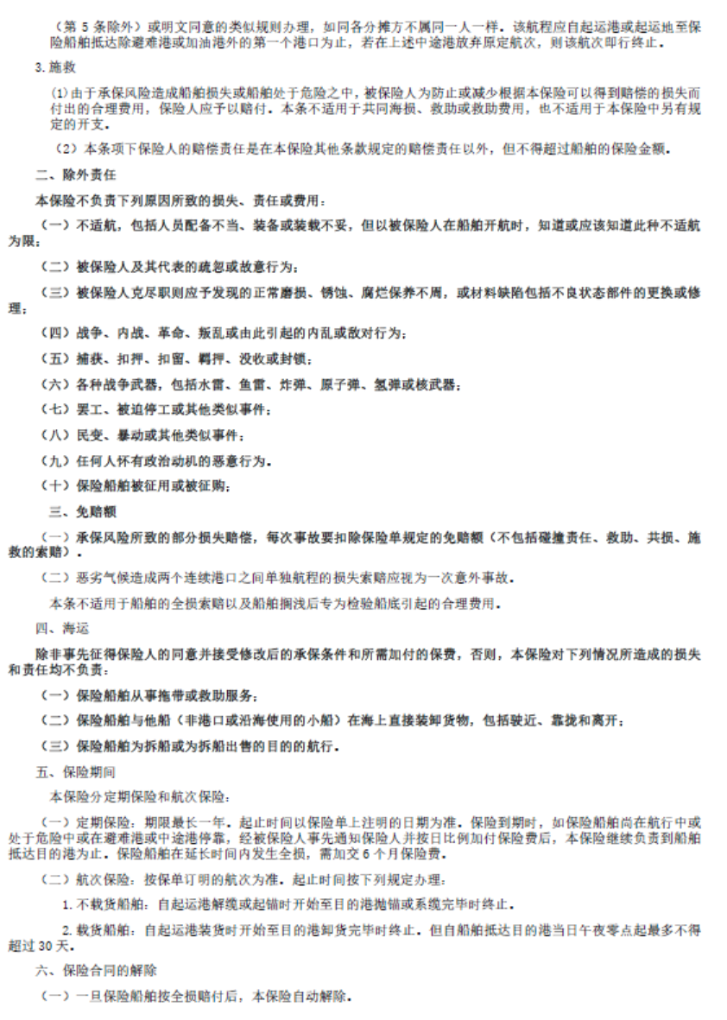
二、保险免责条款的提示和说明义务
《保险法》第十七条第二款：
对保险合同中免除保险人责任的条款，保险人在订立合同时应当在投保单、保险单或者其他保险凭证上作出足以引起投保人注意的提示，并对该条款的内容以书面或者口头形式向投保人作出明确说明；未作提示或者明确说明的，该条款不产生效力。
非承保非除外风险
承保风险
除外风险

Slide 10
二、保险免责条款的提示和说明义务
《最高人民法院关于适用<中华人民共和国保险法>若干问题的解释（二）》第十一条：
保险合同订立时，保险人在投保单或者保险单等其他保险凭证上，对保险合同中免除保险人责任的条款，以足以引起投保人注意的文字、字体、符号或者其他明显标志作出提示的，人民法院应当认定其履行了保险法第十七条第二款规定的提示义务。
保险人对保险合同中有关免除保险人责任条款的概念、内容及其法律后果以书面或者口头形式向投保人作出常人能够理解的解释说明的，人民法院应当认定保险人履行了保险法第十七条第二款规定的明确说明义务。
第十三条第二款：
投保人对保险人履行了符合本解释第十一条第二款要求的明确说明义务在相关文书上签字、盖章或者以其他形式予以确认的，应当认定保险人履行了该项义务。但另有证据证明保险人未履行明确说明义务的除外。

Slide 11
海上保险合同的若干法律和实务问题研究
目录
一、承保风险：一切险和列明风险
二、保险免责条款的提示和说明义务
三、保险免责条款的范围

Slide 12
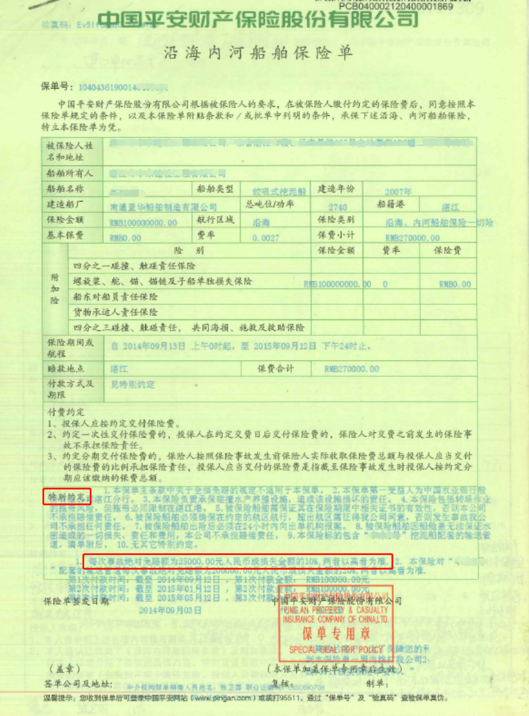
三、保险免责条款的范围
《最高人民法院关于适用<中华人民共和国保险法>若干问题的解释（二）》第九条：
保险人提供的格式合同文本中的责任免除条款、免赔额、免赔率、比例赔付或者给付等免除或者减轻保险人责任的条款，可以认定为保险法第十七条第二款规定的“免除保险人责任的条款”。

Slide 13
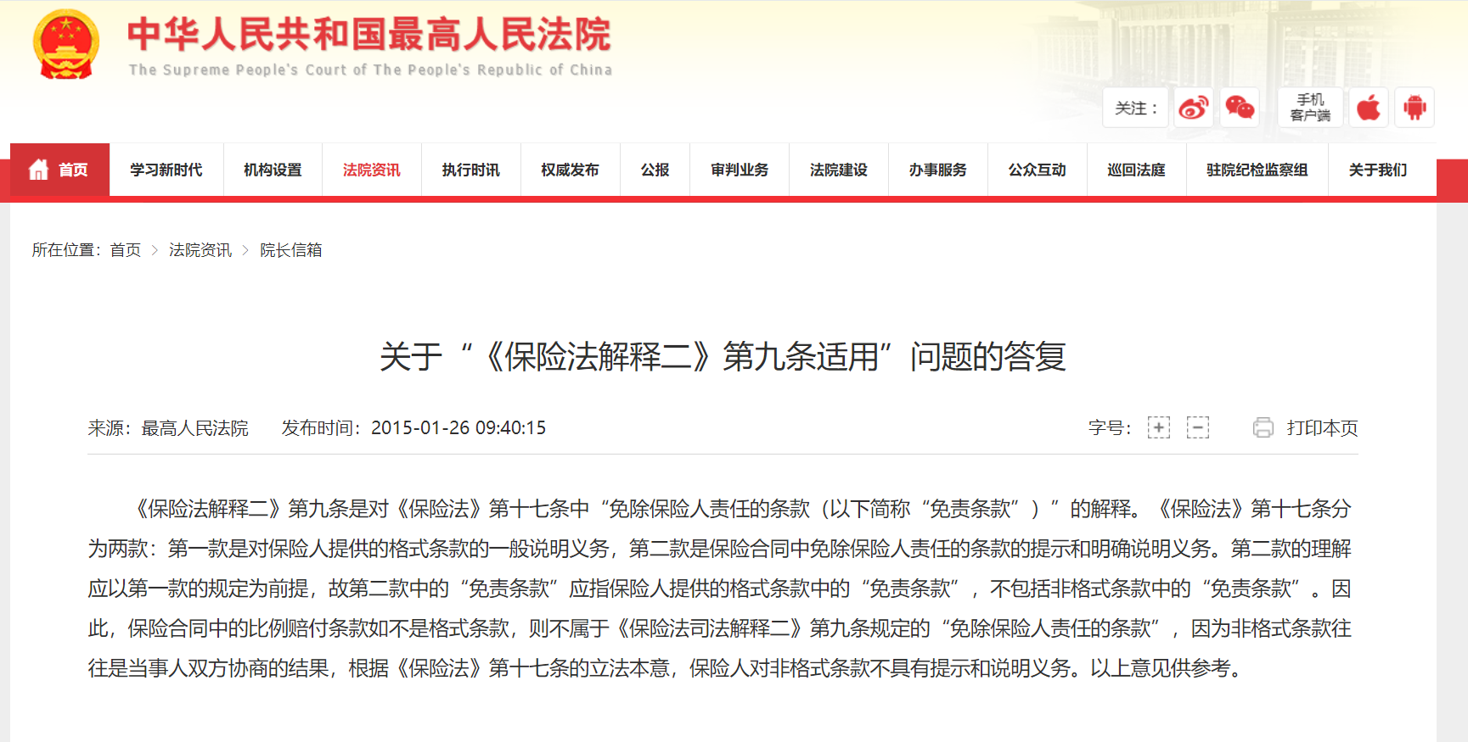
三、保险免责条款的范围
《最高人民法院关于“<保险法解释二>第九条适用”问题的答复》：
《保险法解释二》第九条是对《保险法》第十七条中“免除保险人责任的条款”的解释。《保险法》第十七条分为两款：第一款是对保险人提供的格式条款的一般说明义务，第二款是保险合同中免除保险人责任的条款的提示和明确说明义务。第二款的理解应以第一款的规定为前提，故第二款中的“免责条款”应指保险人提供的格式条款中的“免责条款”，不包括非格式条款中的“免责条款”。因此，保险合同中的比例赔付条款如不是格式条款，则不属于《保险法司法解释二》第九条规定的“免除保险人责任的条款”，因为非格式条款往往是当事人双方协商的结果，根据《保险法》第十七条的立法本意，保险人对非格式条款不具有提示和说明义务。以上意见供参考。

Slide 14
三、保险免责条款的范围
中国人民财产保险股份有限公司航运保险运营中心、新华船务（香港）有限公司海上、通海水域保险合同纠纷民事再审民事判决书，(2021)最高法民再24号
保险合同：“新航2”轮投保人保船舶保险条款（2009版）远洋一切险，特别约定中包括了“原木条款”和“付费条款”。
事实：2017年7月31日，装载原木的“新航2”轮与其他船舶发生碰撞事故，导致两船受损。碰撞事故发生时，“新航2”轮尚未支付应当在2017年7月10日应付的第二期保险费。
人保公司意见：基于“原木条款”和“付费条款”，“新航2”轮的碰撞事故损失不属于保险赔偿责任。
新华公司意见：人保公司未履行对“原木条款”和“付费条款”的提示和说明义务，这两个条款不产生效力，碰撞事故损失应属保险赔偿责任。

Slide 15
三、保险免责条款的范围
最高人民法院再审认为：
首先，根据查明的事实，本案中包括“付费条款”和“原木条款”在内的主要续保条件均经双方当事人通过邮件往来协商，进行了特别约定。新华公司在回函中仅对保额、费率以及机损是否除外有意思表示，未对案涉“付费条款”“原木条款”提出异议，不能表明“付费条款”“原木条款”未经双方协商。相反，双方的邮件往来表明，新华公司可以对“付费条款”“原木条款”提出异议但其并无异议。
其次，通过连续三年的保险合同可以看出，双方当事人关于“付费条款”“原木条款”的文字约定并不相同，两条款也不具有“为重复使用而预先拟定”的特征。
再者，上述两条款作为主要合同条款被列入投保单和保险单“特别约定”中，与本案投保险种相对应的《船舶保险条款（2009版）》则作为格式条款印刷在保险单的背面，两者具有明显区别。案涉保险合同中的“付费条款”与“原木条款”是投保人和保险人平等协商，在自愿基础上就所商讨内容达成合意的条款，并不符合《合同法》第三十九条的规定。
因此，案涉“付费条款”、“原木条款”不属于格式条款，人保公司不负有提示和说明义务。

Slide 16
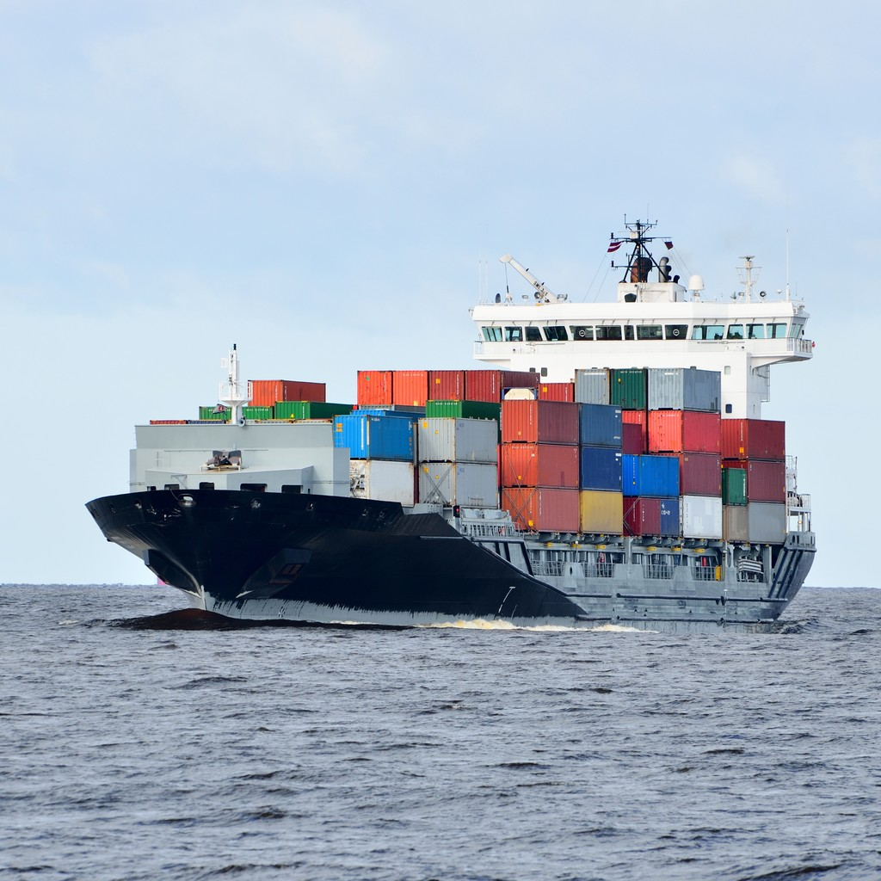
三、保险免责条款的范围
结论：
对于保险人的提示和说明义务，除了关注“免除保险人责任的条款”以外，还应关注该条款是否属于“格式条款”。

Slide 17
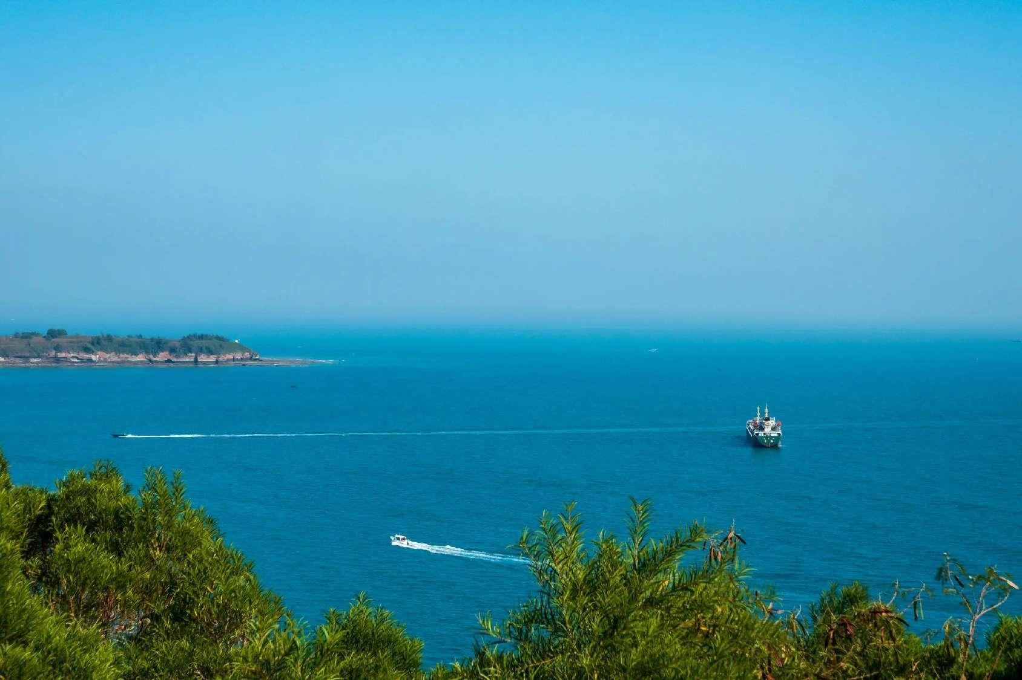
海上保险合同的若干法律和实务问题研究
感谢倾听！

